Slide 1






Социальный кластер
«Полезная занятость»
Докладчик: Добрых Евгения Владимировна,
заместитель директора МБУ КЦСОН Новоильинского района

Slide 2
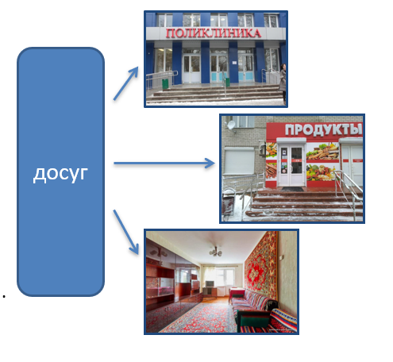
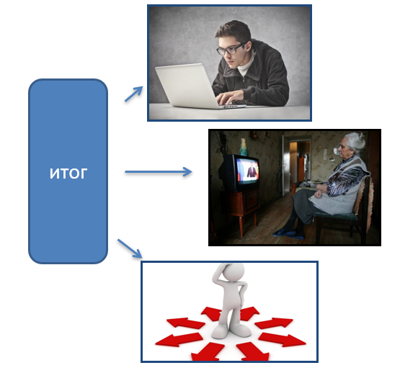
Актуальность
После завершения активной трудовой деятельности многие граждане не знают чем заняться. Именно поэтому, возникает проблема организации граждан старшего поколения.
.

Slide 3

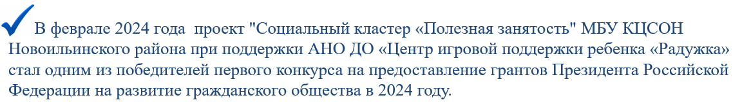
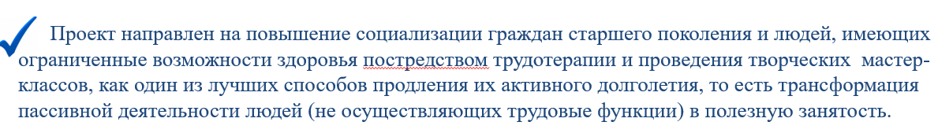
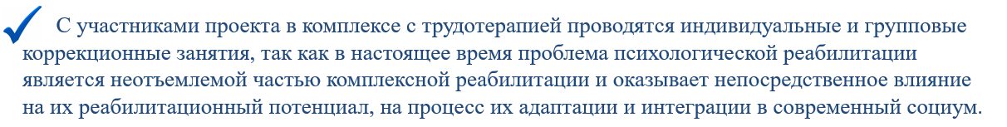



Slide 4

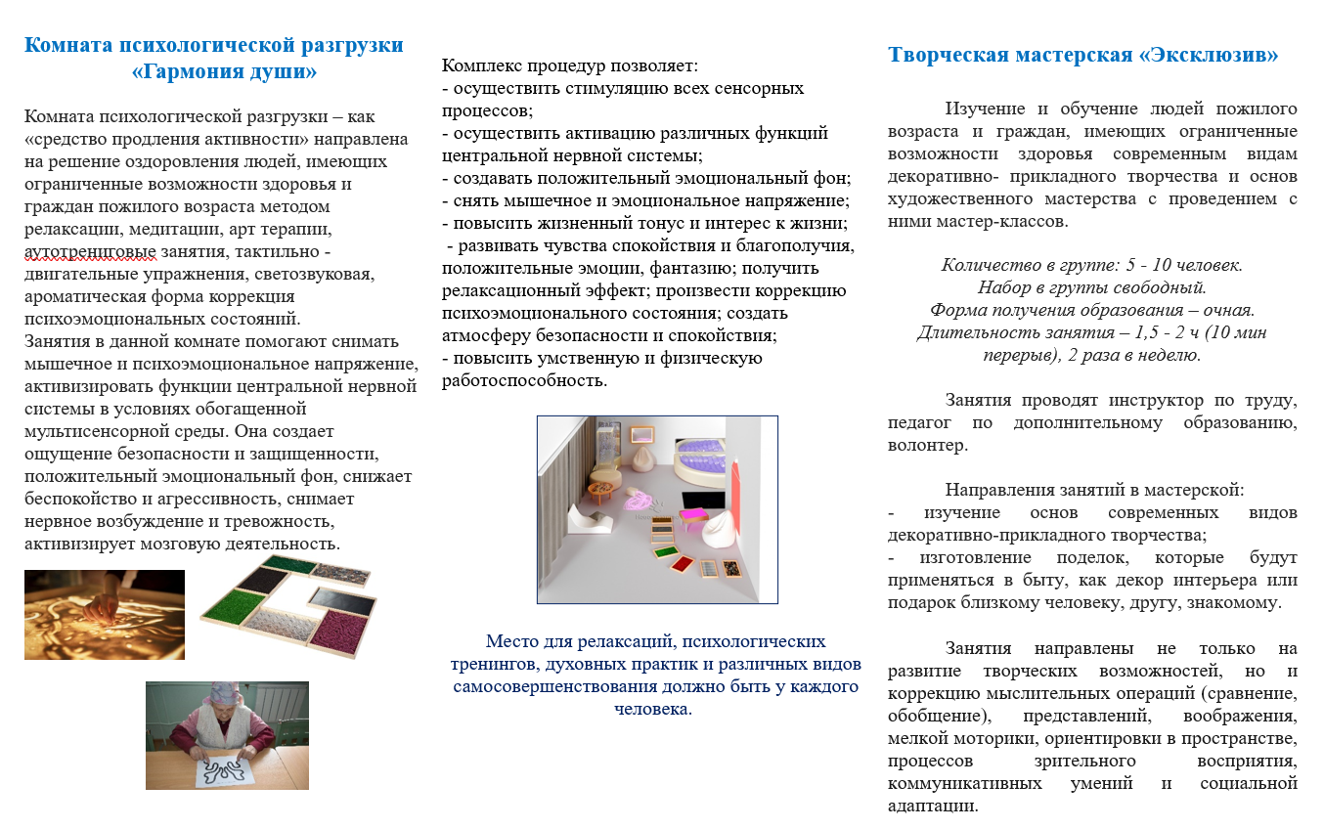
Для осуществления деятельности проекта обустроена Творческая мастерская «Эксклюзив» и комната психологической разгрузки «Гармония души» в отделении дневного пребывания граждан пожилого возраста и инвалидов МБУ КЦСОН Новоильинского района.

Slide 5
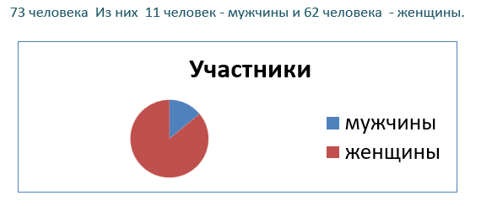
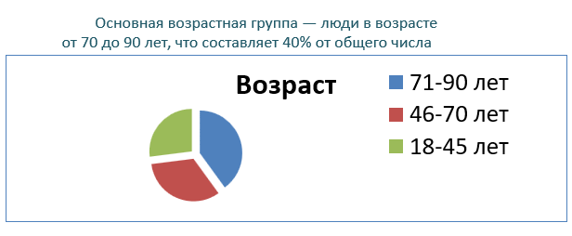
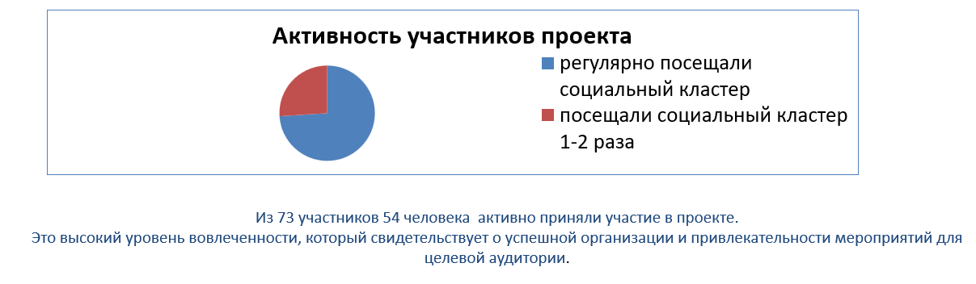
С 01.02.2024 по 31.09.2024 г. в проекте приняли участие:

Slide 6
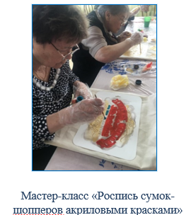
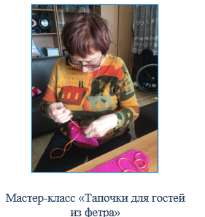
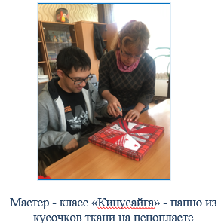
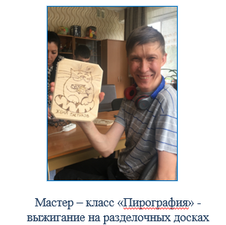
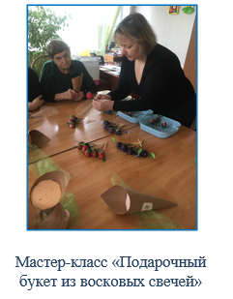
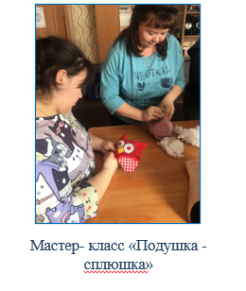
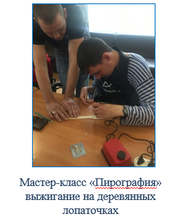
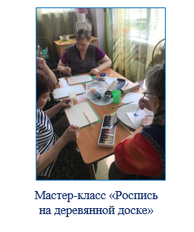
В ходе реализации проекта было проведено 34 занятия в творческой мастерской «Эксклюзив».

Slide 7
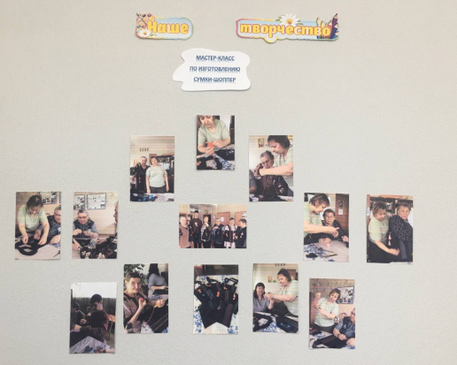
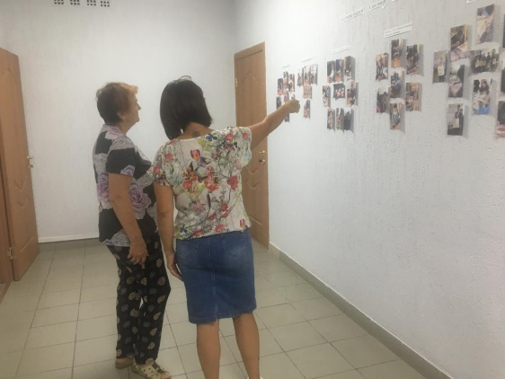
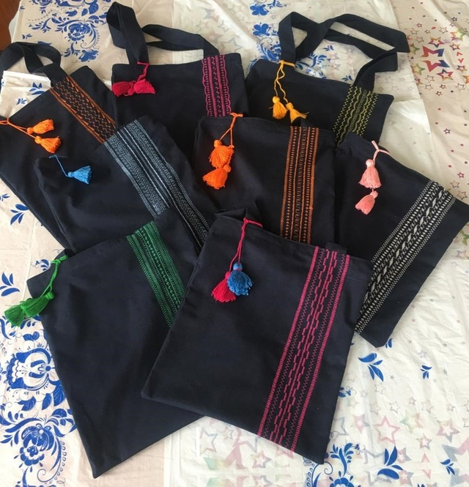
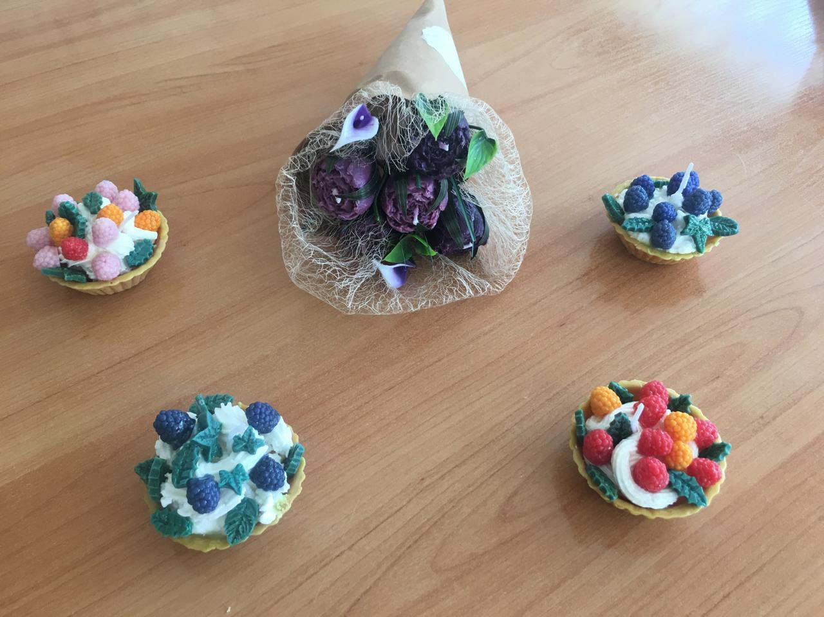
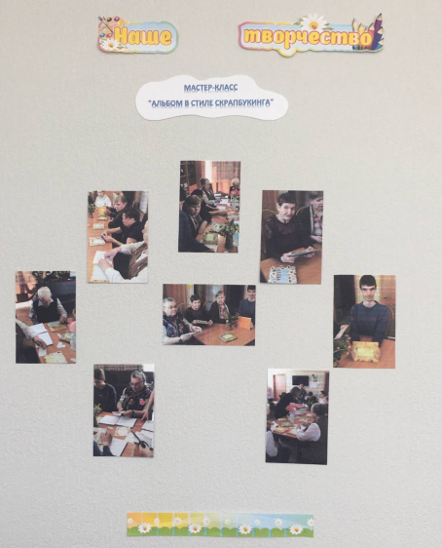
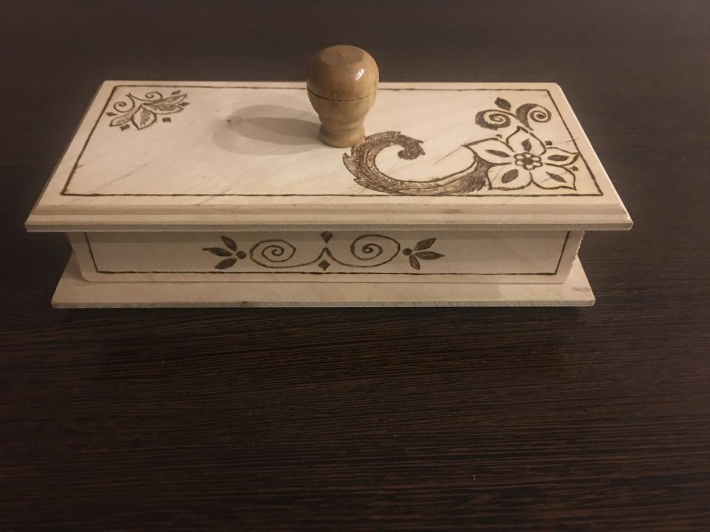
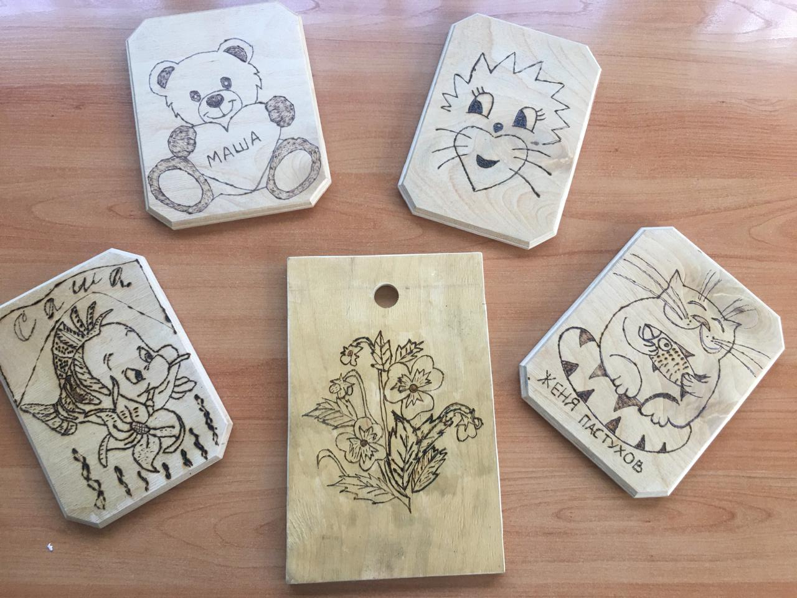
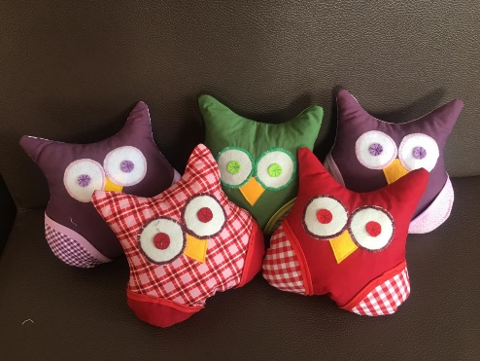
Выставка о реализации проекта
"Социальный кластер «Полезная занятость»
Организация выставки и фотовыставки является отличным способом продемонстрировать достижения и влияние проекта на его участников.
В рамках реализации проекта каждая выставка стала ярким событием и позволила участникам поделиться своими впечатлениями и опытом.

Slide 8
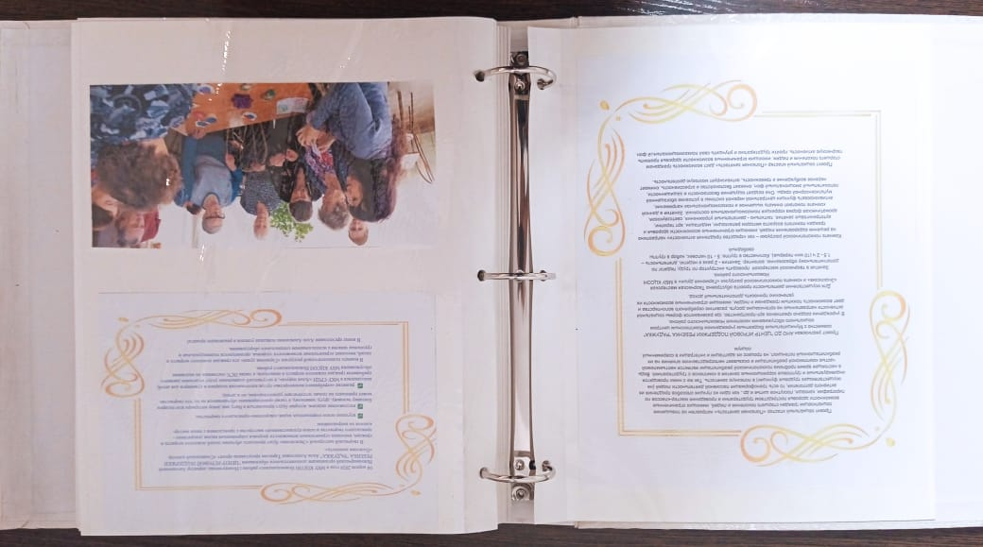
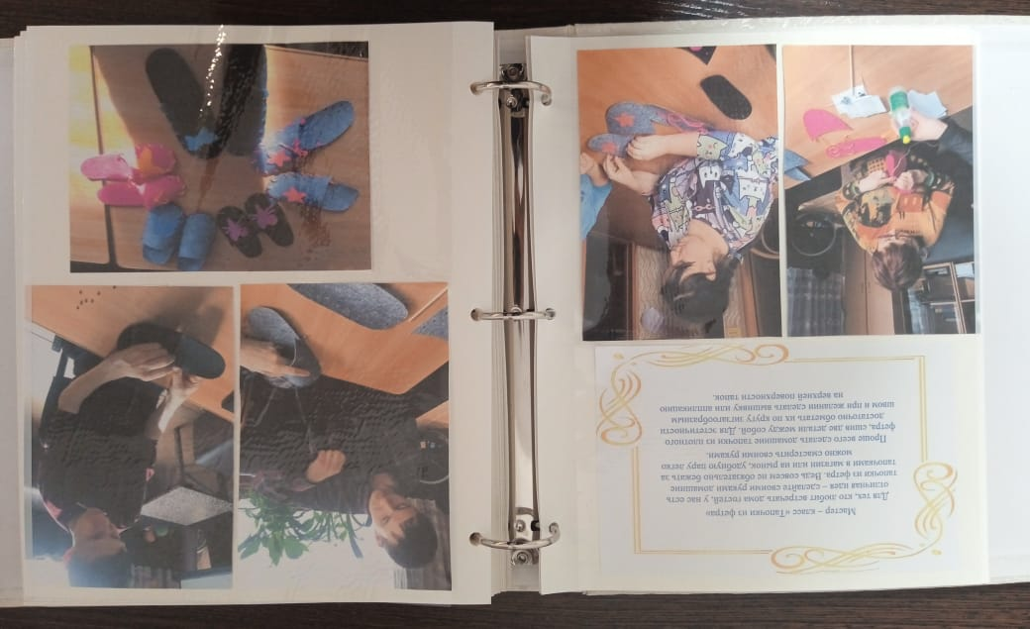
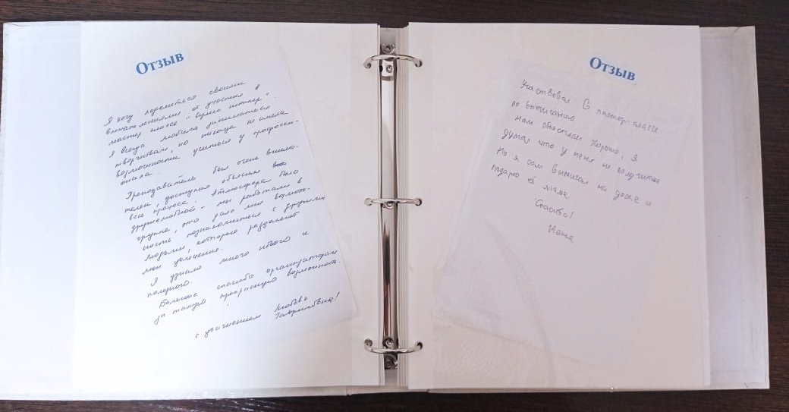
Создание фотоальбома о этапах реализации проекта — это замечательная практика,
позволяющая не только сохранить важные моменты, но и продемонстрировать процесс работы, достижения наших участников проекта.

Slide 9
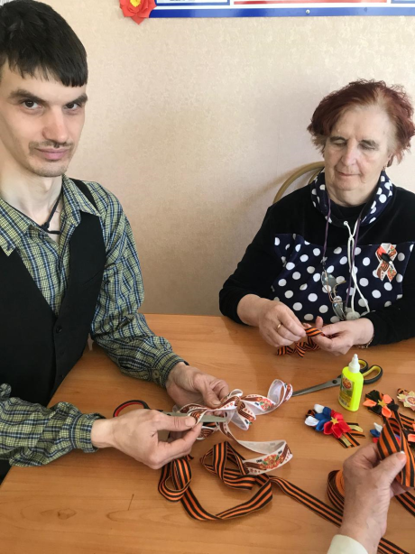
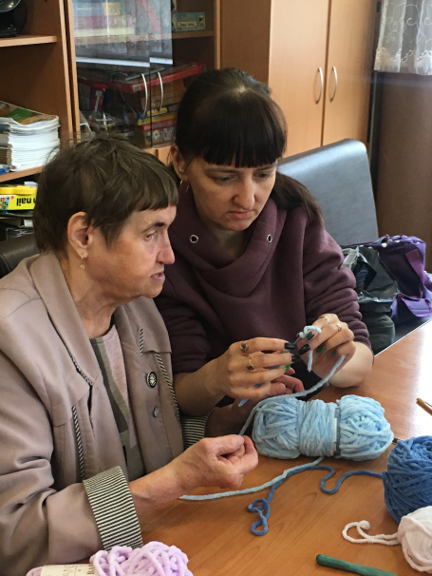
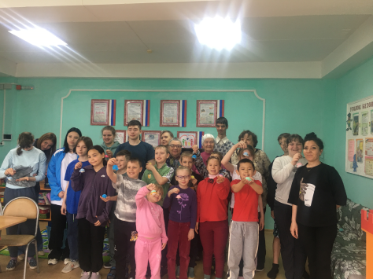
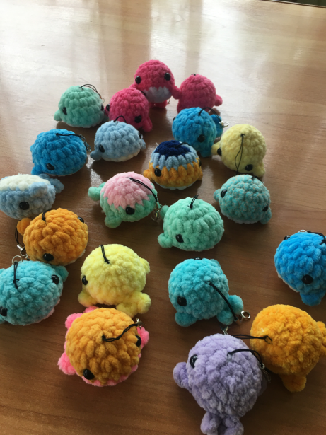
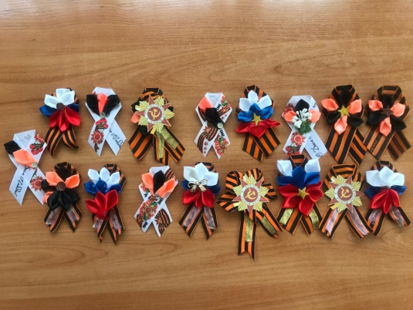
Развитие «Серебряное волонтерство»
За отчетный период в рамках развития "Серебряное волонтерство" участники проекта проявили активность и творческий подход:
изготовили 23 броши, ко Дню победы для получателей социальных услуг нашего Центра;
связали 40 брелочков "Китенок« и подарили детям, посещающих летний городской лагерь в МКУ СРЦН «Алые паруса»;

Slide 10
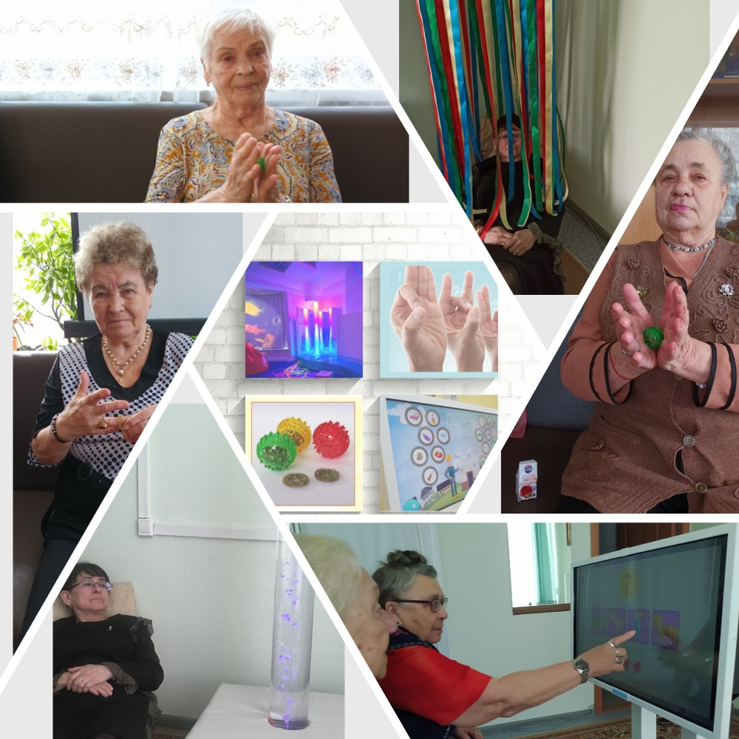
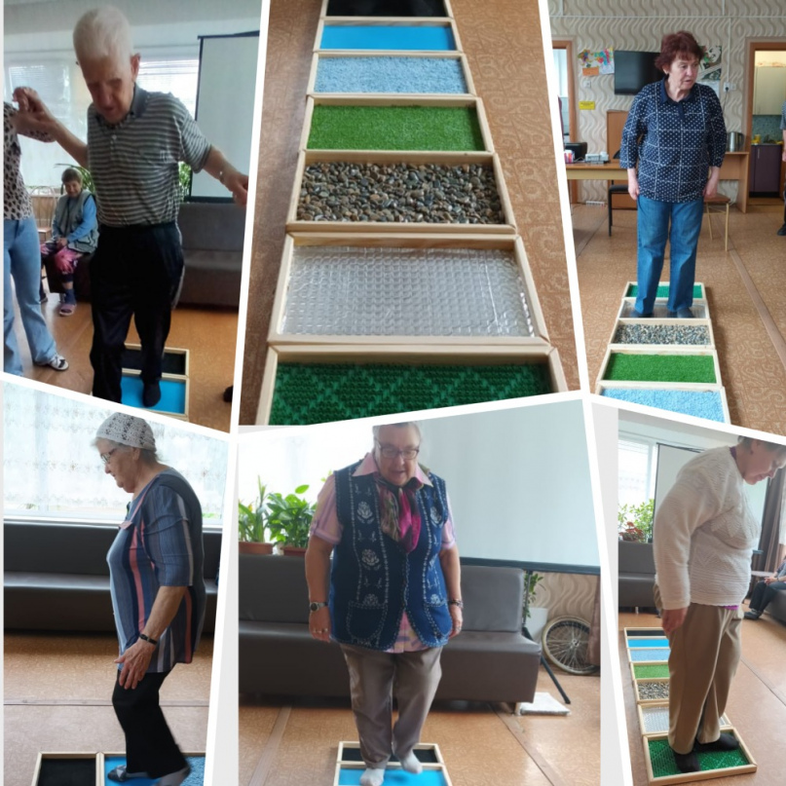
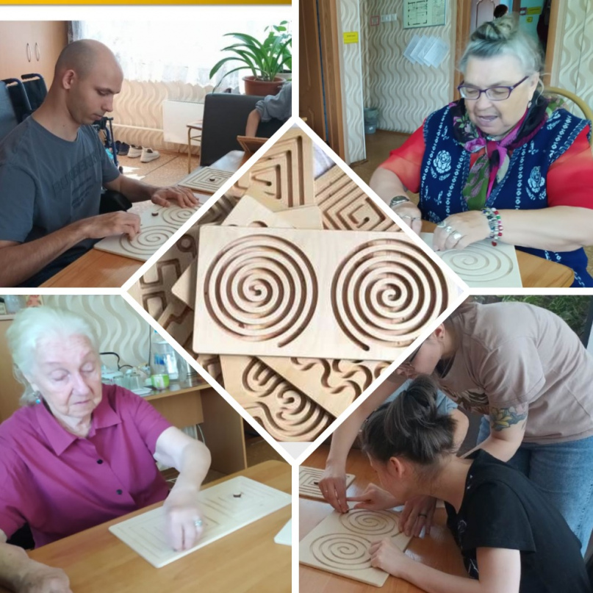
Комната психологической разгрузки «Гармония души»
В социальном кластере в комплексе с трудотерапией проводятся индивидуальные и групповые коррекционные занятия.
Занятия направлены на решение оздоровления людей, имеющих ограниченные возможности здоровья и граждан пожилого возраста методом релаксации, аутотрениговые занятия, тактильно - двигательные упражнения и другие.

Slide 11
Анкета состояния когнитивных функций у пожилых граждан.
Было проанализировано состояние когнитивных функций у 54 человека
По завершении проекта наблюдались положительные изменения: у 26% участников наблюдается улучшение когнитивных функций.
Это подчеркивает важность продолжения работы в данном направлении.

Slide 12
В рамках реализации проекта "Социальный кластер "Полезная занятость" были достигнуты следующие качественные результаты

Slide 13

Спасибо за внимание!

